Slide 1

数据降维
李石峰

Slide 2

01
数据降维问题分析
02
数据降维技术基础理论
03
实践应用与案例分析
04
总结与进阶讨论
content
目录

Slide 3
01
数据降维问题分析

Slide 4

核心思想与实例
石榴同学正在处理一份关于水果营养成分的数据集，该数据集包含了多种水果的大量营养元素，例如维生素 C 含量、矿物质种类等，并且数据集中有太多相似但又不完全相同的特征。她发现由于特征过多，导致了模型训练时间过长，而且模型泛化能力也受到了影响。
她想：“如果能将这些特征合并成少数几个新的特征，那不是可以简化我的工作吗？”带着这个想法，石榴决定尝试一种叫做主成分分析（PCA）的方法来减少特征数量。

Slide 5
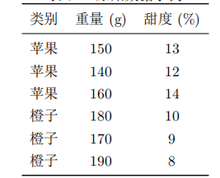
核心思想与实例
假设有一个包含两种类型水果的数据集，分别是苹果和橙子，每种水果有两个特征：重量和甜度。
石榴同学目标是将数据降至一维，既能简化分析，又能保留关键信息

Slide 6
核心思想与实例
数据降维的过程类似于筛选信息的漏斗，先从高维数据的众多特征中，筛选出关键特征，舍弃冗余信息，逐步聚焦到最具代表性的数据维度上。
通过特定算法寻找最优的维度转换方向，将高维数据投影到低维空间，在这个过程中保证数据的关键信息损失最小，实现数据的有效降维 。

Slide 7
02
数据降维技术基础理论

Slide 8

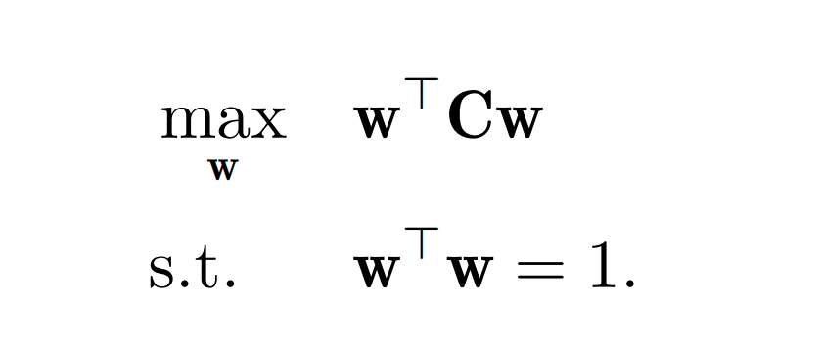
主成分分析(PCA)降维
PCA 目标函数
主成分分析（PCA）旨在通过线性变换将高维数据投影到低维空间，同时最大化投影后的数据方差，以保留尽可能多的原始信息。其目标函数为最大化投影数据的方差，约束条件为单位向量长度。通过求解协方差矩阵的特征值和特征向量，找到数据的主要变化方向，即主成分。

Slide 9

主成分分析(PCA)降维
PCA 拉格朗日求解
采用拉格朗日乘数法求解带约束的优化问题，构造拉格朗日函数，对向量求偏导并令其等于零，得到特征值问题。最大特征值对应的特征向量即为第一个主成分，后续主成分依次选择次大的特征值对应的特征向量，且与之前主成分正交。

Slide 10
主成分分析(PCA)降维
PCA核心要素直观理解
特征值分解揭示了数据的主要结构。特征值衡量数据在特征向量方向上的分散程度，较大的特征值对应更重要的变化方向。通过可视化原始数据和PCA变换后的数据，可以直观地理解主成分的方向和数据的分布变化，帮助去除冗余信息，提高模型性能。

Slide 11
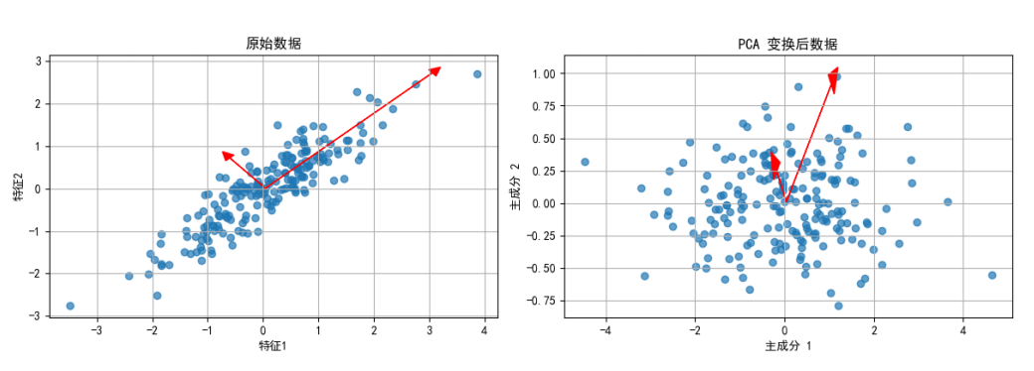
主成分分析(PCA)降维
PCA核心要素直观理解

Slide 12
核化线性(Kernel)降维
PCA 的局限性
PCA假设数据分布在超平面上，仅能捕捉线性相关性。对于非线性分布的数据，如环状或螺旋状数据点，PCA可能无法有效降维，导致信息丢失，无法充分利用数据的内在结构。

Slide 13
核化线性(Kernel)降维
核化线性降维原理
核化线性降维通过核函数将数据映射到高维空间，使原本非线性可分的数据变得线性可分。利用核技巧，无需显式计算高维空间中的数据点，而是通过核函数计算内积，简化计算过程，增强数据的线性特性，从而实现更好的降维效果。

Slide 14

核化线性(Kernel)降维
核化 PCA 实例
以二维数据集X为例，使用径向基函数(RBF)作为核函数进行核化PCA。通过构建核矩阵、中心化核矩阵、特征分解、选择主成分和投影到低维空间等步骤，将高维数据映射到低维空间，保留数据的非线性结构，适用于复杂数据分布的降维任务。

Slide 15
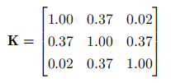
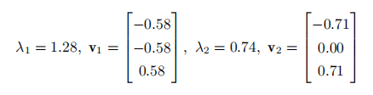
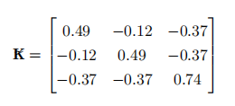
核化线性(Kernel)降维
核化 PCA 实例
1.构建核矩阵K
3.特征分解
2.中心化核矩阵
4.选择主成分
我们只有两个非零特征值λ1，λ2，因此我 们会选择这两个主成分

Slide 16


核化线性(Kernel)降维
核化 PCA 实例
5.投影到低维空间

Slide 17
线性判别分析（LDA）降维
LDA目标函数
LDA是一种监督学习的降维技术，目标是最大化类间差异同时最小化类内差异。通过计算类间散布矩阵和类内散布矩阵，求解广义特征值问题，找到最优的投影方向，将数据投影到低维空间，增强分类性能。

Slide 18
03
实践应用与案例分析

Slide 19
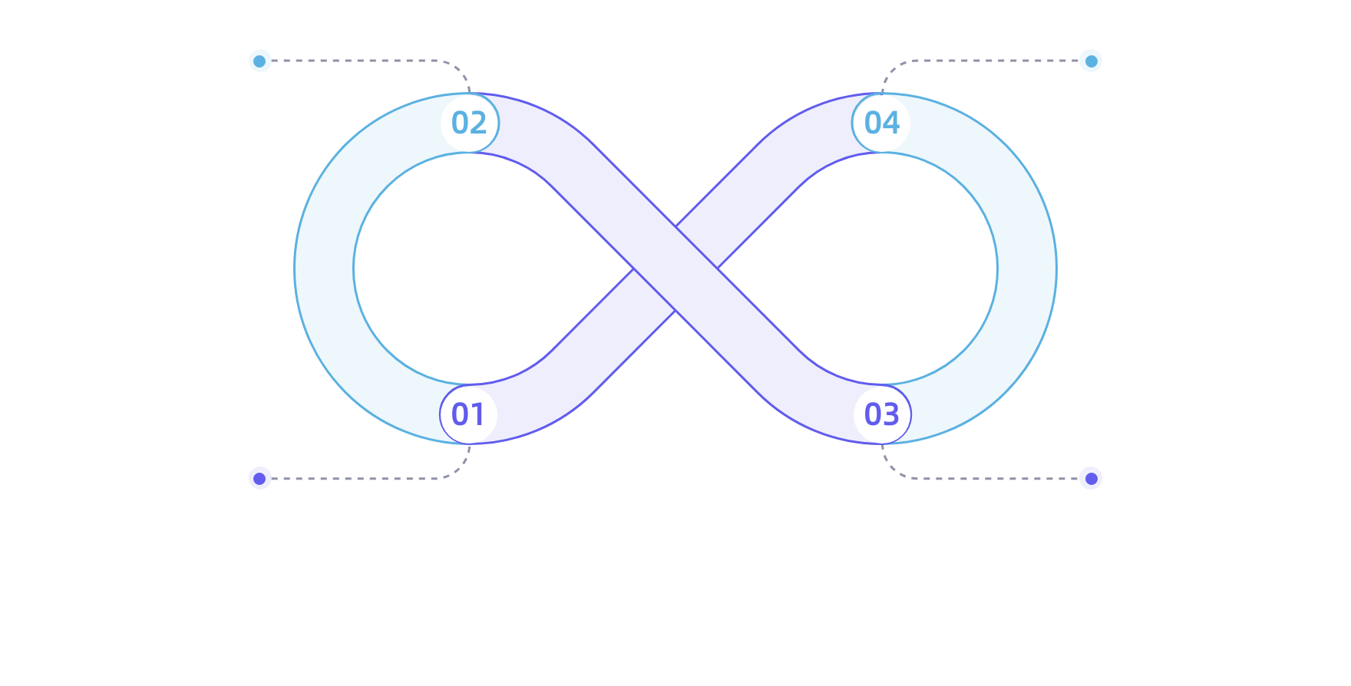
PCA 降维：鸢尾花数据集
模型训练
性能评估
通过PCA类将其从 4 维降至 2 维。为后续模型构建提供低维特征表示。
评估降维前后数据信息损失情况，如计算降维后数据的累积解释方差比，衡量保留信息比例。
数据集特征
模型可视化
鸢尾花数据集包含花萼与花瓣的长度、宽度等4 个特征维度。
采用matplotlib.pyplot进行可视化。直观呈现降维后鸢尾花数据集不同类别样本在二维空间的分布情况。

Slide 20
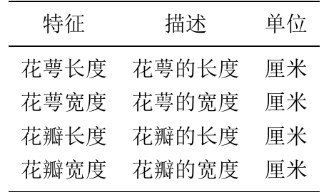
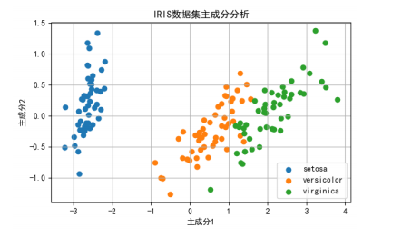
PCA 降维：鸢尾花数据集
鸢尾花数据集的特征描述
数据加载与预处理
模型训练
模型评估
降维后可视化

Slide 21
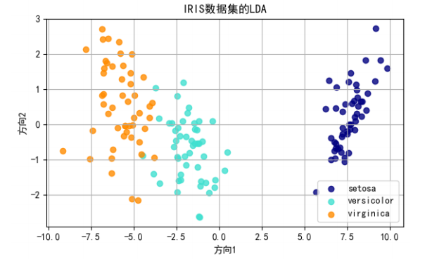

线性判别分析(LDA)在鸢尾花数据集上的应用
数据分布
类别分离性
线性可分性
可视化效果
散点图中每个点代表一个鸢尾花样本。LDA 将LDA 将原始的 4 维特征空间降到了 2 维
LDA 在降维的同时保持了类别的可分性
尽管 Versicolour 和 Virginica 之间存在一些重叠，但大部分
情况下它们还是相对容易区分的。
使用 matplotlib 创建的图表不仅直观地展示了 LDA 的结果，而且也提供了图例帮助理解每个颜色对应的类别名称

Slide 22
线性判别分析(LDA)在鸢尾花数据集上的应用
线性判别分析(LDA)在鸢尾花数据集上的应用
鸢尾花数据集的特征描述
数据加载与预处理
LDA模型训练
模型评估
LDA降维后可视化

Slide 23
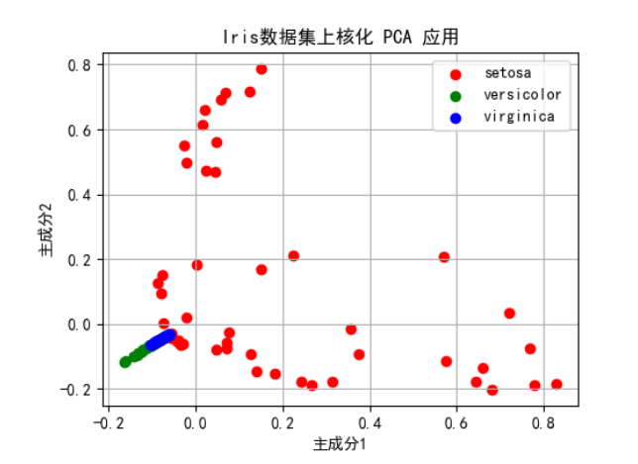
核化 PCA 在 Iris 数据集的应用
类别的分离度：在降维后的二维空间中，不同类别的数据点被很好地分离开来。这表明核化PCA 有效地找到了能够很好地区分类别的新特征空间。
簇的紧凑性：同一类的数据点聚集在一起形成了相对紧凑的簇，这意味着同一类内的相似性得到了保留。
非线性结构：核化 PCA 通过映射到更高维度的空间再降维，可以更好地展现原始数据点之间的非线性结构

Slide 24
核化 PCA 在 Iris 数据集的应用
线性判别分析(LDA)在鸢尾花数据集上的应用
鸢尾花数据集的特征描述
数据加载与预处理
KernelPCA模型训练
模型评估
KernelPCA降维后可视化

Slide 25
04
总结与进阶讨论

Slide 26



关键结论回顾
直观性优势
主成分分析(PCA)
适应性广泛
数据降维的直观性优势明显，它将复杂高维数据简化，借助可视化呈现数据分布规律，还增强模型可解释性，便于理解分析。
主成分分析在数据降维中至关重要，它通过线性变换，将高维数据投影到低维空间，最大化保留数据方差，去除冗余信息，提升数据处理效率与模型性能
数据降维方法能够处理各种类型的数据，数据降维适应性广泛，可处理多种类型数据，适用于不同任务场景与数据规模，还能和多种技术结合。

Slide 27

数据降维的局限性
数据降维问题
信息损失
维度确定难题
方法假设限制
降维过度会丢失关键信息，致模型性能下降
PCA 假设数据分布在超平面上，对非线性分布数据(如环状、螺旋状数据)降维效果欠佳
降维旨在减少维度，必然会舍弃部分信息
舍弃后可能影响模型对细节的捕捉能力
保留维度过多则无法有效降低计算复杂度和克服 “维数灾难”
LDA 假设数据服从高斯分布且各类协方差矩阵相同

Slide 28




优化方向与集成方法
降维方法融合
参数调优
特征工程与降维结合
与机器学习模型集成
结合多种降维方法优势，如先使用 PCA 进行线性降维，捕捉主要线性特征，再用核化 PCA 处理非线性特征，弥补 PCA 对非线性数据处理的不足，提升整体降维效果。
在降维前深入进行特征选择与构造。利用相关性分析、方差分析等方法筛选出与目标变量相关性高、方差大的关键特征，减少冗余特征，使降维更具针对性。
将降维后的数据与机器学习模型集成应用。如将降维后的数据输入决策树模型，可降低决策树因高维数据导致的过拟合风险。
针对降维方法中的参数进行精细化调整。如核化 PCA 中核函数的参数（如径向基函数的 γ 值），通过网格搜索、随机搜索等方法，找到最优的参数组合。

Slide 29
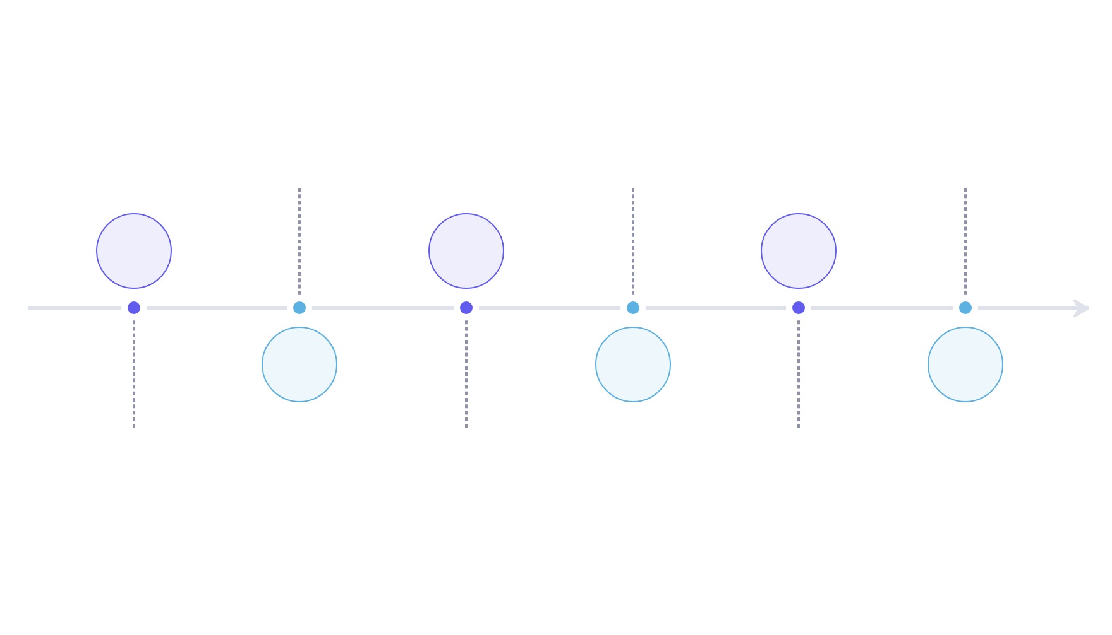
课后任务布置
对比降维方法计算效率
阅读最新文献
总结改进策略
研究 PCA 和 LDA 在处理相同数据集时的计算效率差异，分析协方差矩阵计算、特征值分解等关键步骤的耗时，总结不同方法适用的场景。
查阅有关核化 PCA、LDA 等降维方法的前沿研究，了解在复杂数据（如高光谱图像数据、生物基因数据）降维中的新应用和改进策略。
基于上述活动，总结如何根据数据特点（线性或非线性、有无类别标签等）选择合适的降维方法，以及如何通过集成多种降维方法或与其他特征工程技术结合，优化降维效果。
01
03
05
02
04
06
调整降维模型参数
应用降维模型
涵盖多个方面
以鸢尾花数据集为例，改变 PCA 中主成分数量参数，观察降维后数据在分类任务（如使用决策树分类）中的性能变化，分析信息损失与保留情况。
自选高维数据集，分别使用 PCA、LDA、核化 PCA 进行降维，再用降维后的数据训练机器学习模型（如支持向量机），对比不同降维方法对模型性能的影响。
本任务涵盖编程实践（实现降维算法及可视化）、理论探究（分析降维原理与计算效率）、案例拓展（不同数据集应用）和文献阅读四个部分。

Slide 30
THANKS

